Slide 1
BÀI 01: TỔNG QUAN
Khoa Khoa học và Kỹ thuật thông tin
Bộ môn Thiết bị di động và Công nghệ Web

Slide 2
Nội dung
Tổng quan về trường.
Khoa quản lý ngành CNTT.
Các phòng/ban khác thuộc trường.
Giới thiệu sơ lược chương trình đào tạo ngành Công nghệ thông tin.
Doanh nghiệp / cơ quan hợp tác với Khoa.

Slide 3

Ngành Công nghệ thông tin
Thế nào là Công nghệ Thông tin?
Học CNTT có phải ra đi cày win dạo hay không ?
Học CNTT như thế nào để đạt hiệu quả?
Các công nghệ nào đang “hot” trong ngành CNTT
Ngành CNTT có nghiên cứu khoa học hay không ?
Các phẩm chất nào cần có của 1 cử nhân/kỹ sư?

Slide 4

Ngành Công nghệ thông tin
Thế nào là Công nghệ Thông tin?
Công nghệ là một tổ hợp bao gồm:
Kỹ thuật.
Kỹ năng.
Phương pháp.
Quy trình.
🡺 ứng dụng vào trong đời sống sản xuất.
Thông tin là một tập hợp bao gồm các sự kiện hoặc chi tiết đề cập tới một người, hoặc đối tượng cụ thể

Slide 5
Ngành Công nghệ thông tin
Thế nào là Công nghệ Thông tin?
Công nghệ thông tin là tập hợp các phương pháp khoa học, các phương tiện và công cụ kĩ thuật hiện đại - chủ yếu là kĩ thuật máy tính và viễn thông - nhằm tổ chức khai thác và sử dụng có hiệu quả các nguồn tài nguyên thông tin rất phong phú và tiềm năng trong mọi lĩnh vực hoạt động của con người và xã hội.
Nghị quyết Chính phủ 49/CP

Slide 6
Lược sử Máy tính và Công Nghệ Thông Tin

Slide 7
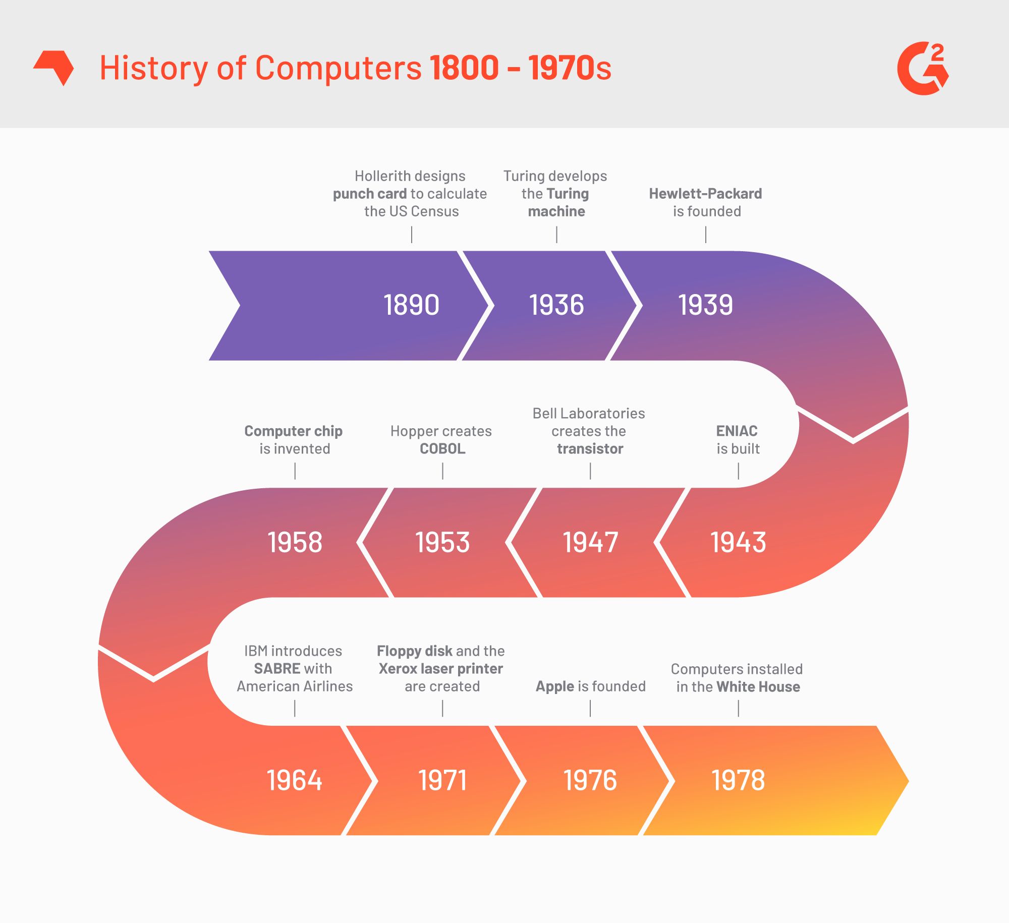
https://learn.g2.com/history-of-computers

Slide 8
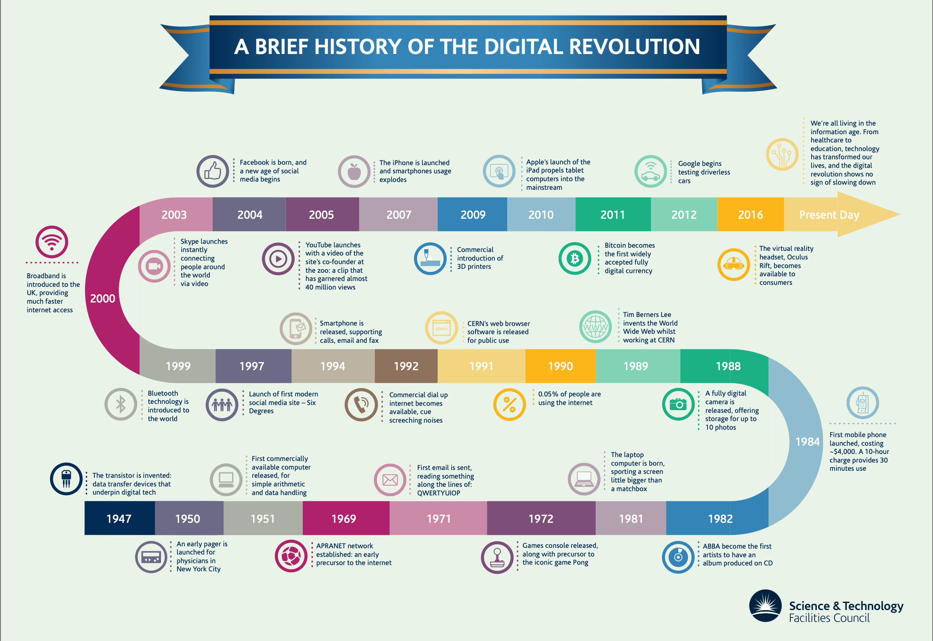
https://stfc.ukri.org/files/digital-revolution-infographic/

Slide 9

Ứng dụng của Công nghệ Thông tin
Kinh doanh: Lưu trữ và quản lý giao dịch và tài liệu kinh doanh, quản lý nhân sự, tính lương tự động, quản lý dự án..
Y tế: Lưu trữ và quản lý hồ sơ bệnh án, hệ thống chuẩn đoán bệnh, hệ thống phân tích bệnh án..
Giáo dục: LMS (learning management system)

Slide 10
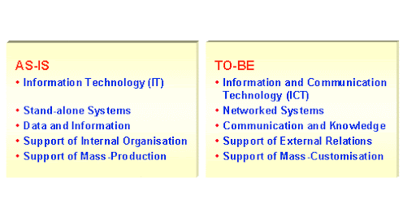
Xu hướng của Công nghệ Thông Tin

Slide 11
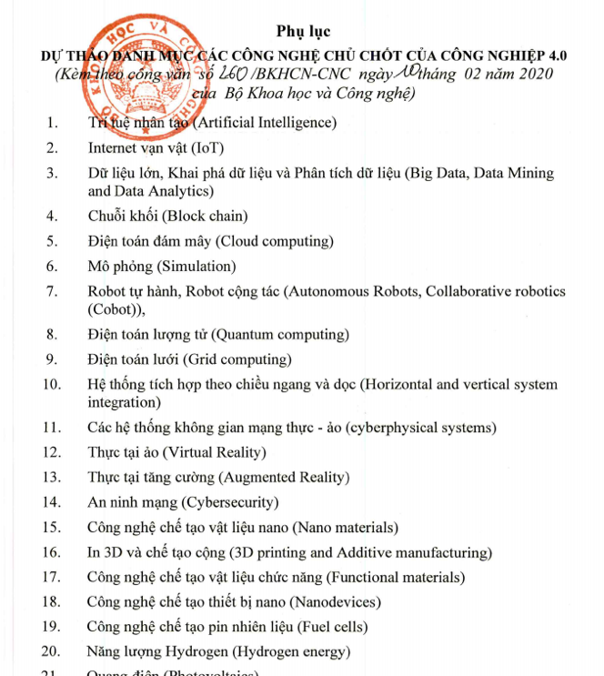
Các công nghệ chủ chốt của CN 4.0
Trí tuệ nhân tạo.
Internet vạn vật.
Dữ liệu lớn, khai phá dữ liệu và phân tích dữ liệu.
Blockchain.
Điện toán đám mây.

Slide 12
Ngành Công nghệ thông tin
Câu hỏi: Các trường nào đang đào tạo ngành CNTT. Liệt kê 5 trường đào tạo ngành CNTT trên TPHCM.

Slide 13
Tổng quan về trường Đại học Công nghệ thông tin

Slide 14
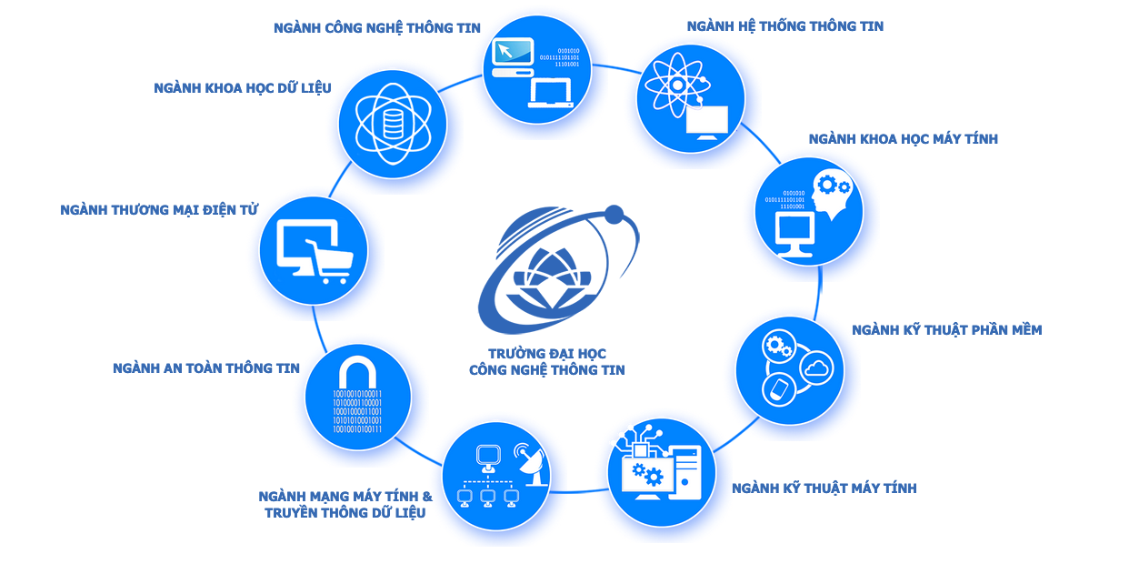
Các khoa/ngành tại trường
6 Khoa
9 ngành
Khoa Khoa học máy tính.
Khoa Kỹ thuật máy tính.
Khoa Công nghệ phần mềm.
Khoa Mạng máy tính và truyền thông.
Khoa hệ thống thông tin.
Khoa Khoa học và Kỹ thuật thông tin.

Slide 15
Tầm nhìn, sứ mạng, triết lý giáo dục
Sứ mạng:
Trường Đại học Công nghệ Thông tin là một trung tâm đào tạo đại học, sau đại học cung cấp nguồn nhân lực chất lượng cao, nhằm đáp ứng nhu cầu của thị trường lao động và phục vụ cộng đồng.
Trường Đại học Công nghệ Thông tin là một trung tâm hàng đầu về nghiên cứu khoa học và chuyển giao công nghệ về công nghệ thông tin – truyền thông và các lĩnh vực liên quan
Tầm nhìn:
Trường Đại học Công nghệ Thông tin trở thành trường đại học uy tín về công nghệ thông tin – truyền thông và các lĩnh vực liên quan trong khu vực Châu Á.
Triết lý giáo dục:
Toàn diện – sáng tạo – phụng sự

Slide 16

Khoa Khoa học và Kỹ thuật thông tin

Slide 17
Thông tin sơ lược
Tên khoa: Khoa Khoa học và Kỹ thuật thông tin.
Tiếng anh: Faculty of Information Science and Engineering.
Vị trí địa lý: Tầng 10, toà nhà E.
Các ngành đào tạo:
Công nghệ thông tin (Information Technology).
Khoa học dữ liệu (Data science).
Các bậc đào tạo:
Cử nhân: ngành CNTT, ngành KHDL.
Thạc sĩ: Ngành CNTT.
Tiến sĩ: Ngành CNTT.

Slide 18
Các bộ môn thuộc Khoa
Bộ môn Thiết bị di động và Công nghệ Web.
Tiếng Anh: Department of Mobile devices and Web technology.
Vị trí địa lý: Phòng E10.5.
Bộ môn Khoa học dữ liệu.
Tiếng Anh: Department of Data science.
Vị trí địa lý: Phòng E10.4.

Slide 19
Làm sao để liên lạc với Khoa ?
Gặp gỡ trực tiếp
Văn phòng Khoa: Phòng E10.2, tầng 10, toà nhà E.
Người gặp: Thầy Lộc, Cô Hoài.
VP khoa làm việc giờ hành chính:
Sáng: từ 7h30 đến 11h30.
Chiều: từ 13h30 đến 16h30.
Các vấn đề cần liên lạc với Khoa: Nhận chứng chỉ giáo dục quốc phòng, các loại giấy tờ cần xác nhận của Khoa (đơn chuyển ngành, đơn xin thôi học, đơn xin miễn học phần ngoại ngữ, các hoạt động của Đoàn/hội thuộc Khoa), ....

Slide 20
Các phòng/ban và phòng thí nghiệm trực thuộc trường

Slide 21
Các phòng ban quan trọng đối với sinh viên
Phòng đào tạo (A105).
Phòng Công tác sinh viên (A101).
Văn phòng đặc biệt (E2.1)
Phòng kế hoạch tài chính (A103).
Văn phòng Khoa (E10.2).

Slide 22
Các phòng thí nghiệm thuộc trường
Phòng thí nghiệm truyền thông đa phương tiện.
Khoa quản lý: Khoa học máy tính.
Vị trí: Phòng E5.1.
Phòng thí nghiệm An toàn thông tin.
Khoa quản lý: Khoa Mạng máy tính và Truyền thông.
Vị trí: Phòng E8.1.
Phòng thí nghiệm Hệ thống thông tin.
Khoa quản lý: Khoa Hệ thống thông tin.
Vị trí: Phòng E9.1.

Slide 23
Các phòng thí nghiệm liên kết với doanh nghiệp
Phòng thí nghiệm xe tự hành.
Vị trí: Phòng E6.1.
Phòng thí nghiệm nghiên cứu và phát triển Rosen.
Vị trí: Phòng E11.1

Slide 24
Câu hỏi 1
Bạn đang ”lạc lối”, không biết chọn môn học nào để đăng ký học sắp tới, bạn cần một người tư vấn. Hãy chọn người tư vấn thích hợp nhất.
Trưởng Khoa.
Thư ký Khoa.
Cố vấn học tập.
Hiệu trưởng.

Slide 25
Câu hỏi 2
Bạn đang gặp vấn đề về môn học và thời khoá biểu. Bạn sẽ liên hệ với phòng ban nào sau đây:
A. Văn phòng Khoa.
B. Phòng đào tạo đại học (phòng đào tạo).
C. Phòng công tác sinh viên.
D. Phòng kế hoạch – tài chính.

Slide 26
Câu hỏi 3
Bạn đang gặp vấn đề học phí, bạn sẽ liên hệ với đơn vị nào:
A. Văn phòng Khoa.
B. Phòng đào tạo đại học (phòng đào tạo).
C. Phòng công tác sinh viên.
D. Phòng kế hoạch – tài chính.

Slide 27
Các bậc đào tạo ngành Công nghệ thông tin

Slide 28
Các bậc đào tạo
Bậc Đại học.
Thời gian đúng hạn: 4 năm
Bậc Thạc sĩ.
Thời gian đúng hạn: 2 năm.
Bậc Tiến sĩ
Thời gian đúng hạn: 3 năm.

Slide 29
Bậc Đại học
Chương trình đại trà.
Đào tạo cử nhân ngành Công nghệ Thông tin.
Chương trình Chất lượng cao định hướng Nhật Bản.
Đào tạo cử nhân ngành Công nghệ thông tin có khả năng giao tiếp và làm việc bằng Tiếng Nhật.
Chương trình Văn bằng 2 Công nghệ Thông tin.
Đào tạo Cử nhân Văn bằng 2 ngành Công nghệ Thông tin.

Slide 30
Các bậc cao hơn
Bậc Thạc sĩ.
Đào tạo Thạc sĩ ngành Công nghệ thông tin.
Bậc Tiến sĩ.
Đào tạo Tiến sĩ ngành Công nghệ thông tin.

Slide 31
HỢP TÁC DOANH NGHIỆP

Slide 32



CÁC DOANH NGHIỆP HỢP TÁC VỚI KHOA

Slide 33


Hợp tác với các cơ quan và doanh nghiệp Nhật Bản

Slide 34
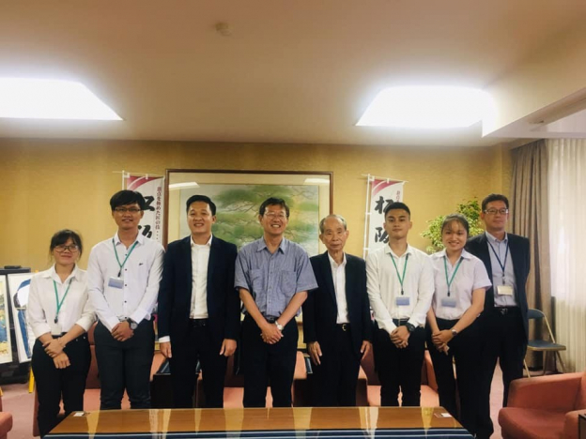
Trao đổi thực tập với công ty MEC (8/2019)
https://www.uit.edu.vn/sinh-vien-uit-co-hoi-tuyet-voi-de-thuc-tap-tai-nhat-ban

Slide 35
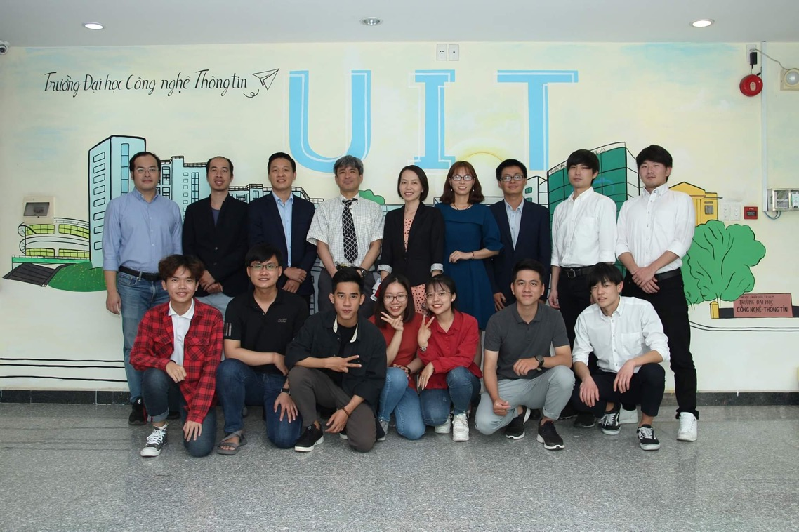
Trao đổi sinh viên với Đại học SAGA

Slide 36
Tài liệu tham khảo
Sổ tay sinh viên UIT.
Website trường: https://www.uit.edu.vn/
Website tuyển sinh Trường: https://tuyensinh.uit.edu.vn/
Website Khoa Khoa học và Kỹ thuật thông tin:
Tiếng Việt: https://fit.uit.edu.vn/
Tiếng Anh: https://fit.uit.edu.vn/en/

